Slide 1
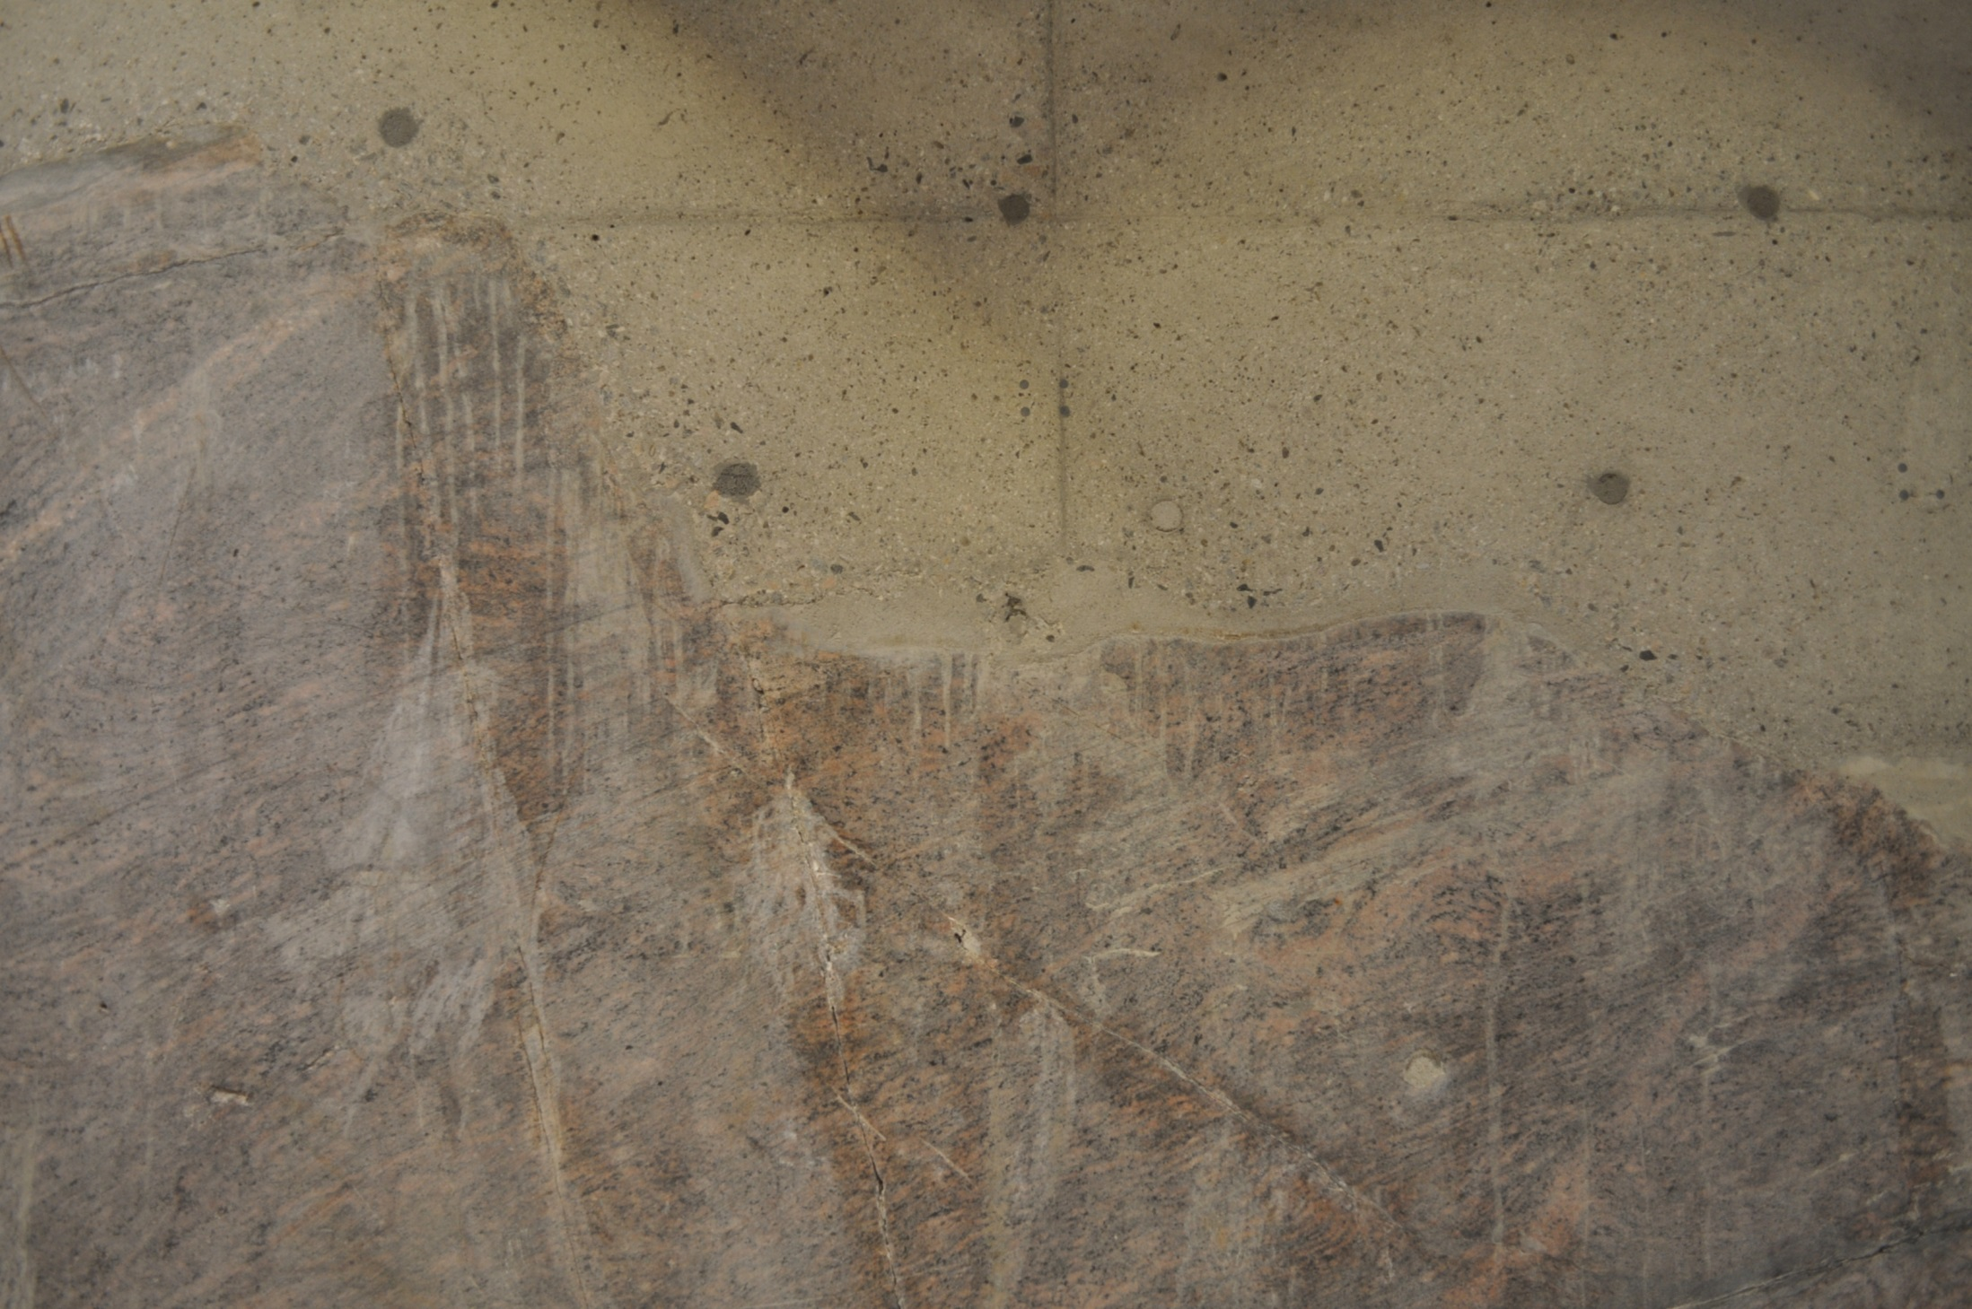
Laboratorio di progettazione tecnologica dell’architettura_aa.2024-25
MATERIALI LAPIDEI

Slide 2
Laboratorio di progettazione tecnologica dell’architettura_aa.2024-25
SUOLO
Prodotto dell'alterazione dello strato superficiale, costituito da rocce o terreni, ad opera del clima e di fattori biologici (vegetazione, microflora, fauna e uomo)
ROCCIA
Aggregato di minerali facente parte della crosta terrestre che, in campioni al di fuori della sua sede naturale, è dotato di elevata coesione anche dopo prolungato contatto con acqua
[def]
Lapideo naturale o roccia
massa allo stato solido costituita da un aggregato di uno o più minerali, che rappresenta il risultato di equilibrio di un processo genetico che si ripete in modo regolare e che si sviluppa a grande scala

Slide 3
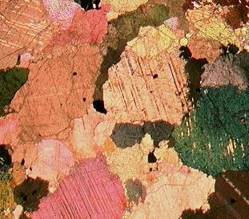
Laboratorio di progettazione tecnologica dell’architettura_aa.2024-25
ELEMENTI CHE CARETTIZZANO LE ROCCE
COMPOSIZIONE MINERALOGICA
ROCCE SEMPLICI - formate da un solo minerale (calcite, salgemma, calcari)
ROCCE COMPOSTE - formate da più minerali (granito, conglomerati)
STRUTTURA
olocristallina, vetrosa o porfirica
determinata dalla forma dei singoli minerali, dalle loro dimensioni, dal modo di aggregarsi e dalle reciproche relazioni
TESSITURA
disposizione e orientamento dei componenti nello spazio (insieme delle caratteristiche di una roccia a scala geologica)

Slide 4
Laboratorio di progettazione tecnologica dell’architettura_aa.2024-25
CLASSIFICAZIONE DELLE ROCCE_petrografica
- in base alle proprietà fisico-meccaniche
 | rocce coerenti, compatte, incoerenti, sciolte
- in base alla composizione
 | rocce mono mineraliche, poli mineraliche
- in base all'origine
 | rocce endogene (formatesi all'interno della terra) rocce esogene (formatesi sulla superficie terrestre)
- in base alla genesi
 | rocce magmatiche o ignee (formatesi per cristallizzazione di un magma) rocce sedimentarie (formatesi in seguito al deposito di materiale proveniente dalla degradazione di altre rocce) rocce metamorfiche (formatesi in seguito alla trasformazione di altre rocce sotto l'azione di agenti esterni quali pressione e temperatura)

Slide 5
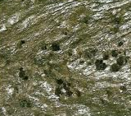
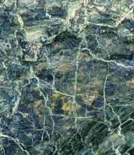
Laboratorio di progettazione tecnologica dell’architettura_aa.2024-25
CLASSIFICAZIONE DELLE ROCCE_petrografica
MAGMATICHE
Oigine: cristallizzazione di magmi, in profondità
effusive - i magmi arrivano in superficie e fuoriescono (lave, tufi vulcanici)
intrusive - i magmi rimangono in profondità.
(granito, diorite, gabbro, sienite; porfido, andesite, basalto, trachite)
METAMORFICHE
Origine: rocce eruttive o sedimentarie, per l’aumento di temperatura e pressione avvenute a grandi profondità nella crosta terrestre

Slide 6
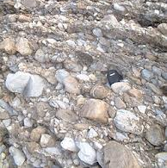
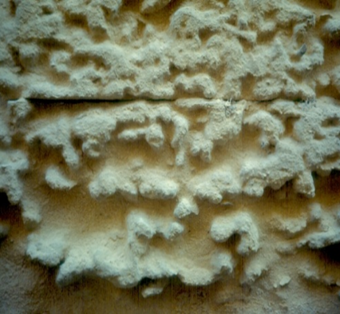
Laboratorio di progettazione tecnologica dell’architettura_aa.2024-25
CLASSIFICAZIONE DELLE ROCCE_petrografica
SEDIMENTARIE
a prevalente struttura stratificata
Origine: deposizione di sedimenti, accumulo di bacini marini o continentali di frammenti di rocce preesistenti, precipitazione di sali minerali sciolti in acqua, attività di essere viventi
clastiche: da rocce eruttive, sedimentarie e metamorfiche
piroclastiche: da materiali vulcanici, cementati o meno
di origine chimica: dal deposito di sostanze sciolte in acque marine o continentali, per evaporazione o modificazione fisico-chimiche dell’acqua
di origine organica: da resti di animali e vegetali
(conglomerato, arenaria, argilla, tufo; calcare, dolomia, travertino)

Slide 7
Laboratorio di progettazione tecnologica dell’architettura_aa.2024-25
CLASSIFICAZIONE DELLE ROCCE_commerciale
MARMO
rocce compatte di natura carbonatica, lucidabili
(marmo, calcescisto; calcare compatto)
GRANITO
rocce resistenti di natura silicatica, lucidabili
(granito, diorite, gabbro, sienite; porfido, andesite; gneiss, granulite)
TRAVERTINO
rocce ricche di cavità, compatte, lucidabili
(travertino)
PIETRA
rocce compatte o porose, non lucidabili (basalto, trachite; conglomerato, arenaria, argilla, tufo, calcare tenero, dolomia; fillade, micascisto, quarzite, serpentinite, anfibolite)

Slide 8
Laboratorio di progettazione tecnologica dell’architettura_aa.2024-25
CLASSIFICAZIONE DEI MATERIALI LAPIDEI_utilizzo
PIETRE DA COSTRUZIONE
dotate di elevata resistenza alla compressione e pertanto idonee ad assolvere funzioni portanti (colonne, architravi, blocchi per murature)
PIETRE ORNAMENTALI
suscettibili di lucidatura e di lavorazioni di finitura superficiale che esaltano colore e aspetto, rendendole adatte a impieghi in pavimenti, rivestimenti e in elementi decorativi (balaustre, cornici)
ROCCE FRANTUMATE
PIETRISCHI/PIETRISCHETTI - per costruzioni stradali
AGGREGATI (inerti) - sabbia e ghiaia per la preparazione delle malte e dei calcestruzzi
GRANULATI - per la produzione di elementi lapidei agglomerati e per l’esecuzione di pavimenti gettati in opera
POLVERI DI MARMO - per intonaci e altri impieghi

Slide 9
Laboratorio di progettazione tecnologica dell’architettura_aa.2024-25
PRINCIPALI PROPRIETA’ DELLE ROCCE
Proprietà fisiche
Porosità - misura del coefficiente di porosità (rapporto in centesimi tra volume dei pori e volume totale)
Massa di volume - massa di unità di volume della roccia completamente essiccata (kg/m³) – comprensivo quindi delle porosità
Capacità di imbibizione - è l’attitudine ad assorbire acqua
Resistenza al fuoco - misura la resistenza a sgretolarsi, calcinarsi o fondersi
Proprietà meccaniche
Resistenza alla compressione - resistenza opposta alle forze che tendono a romperla per schiacciamento. Requisito strutturale caratteristico
Resistenza alla trazione - la resistenza opposta alle forze che tendono a romperla per trazione. Trascurabile (1/20 – 1/50 Rc)
Resistenza alle flessione - varia in funzione della disposizione interna degli strati

Slide 10
Laboratorio di progettazione tecnologica dell’architettura_aa.2024-25
PRINCIPALI PROPRIETA’ DELLE ROCCE
Proprietà termiche e acustiche
Conducibilità termica - capacità di trasmettere il calore
Coefficiente di dilatazione termica lineare - proprietà di aumentare il volume all’aumentare della temperatura
Capacità di assorbire e o riflettere un suono
Altre proprietà
Lavorabilità – attitudine a lasciarsi lavorare in forme e dimensioni volute
Durezza - esprime la possibilità di tagliare e lavorare la roccia
Divisibilità - attitudine a essere divisa secondo particolari piani o giaciture del banco di provenienza
Anisotropia – funzione della stratificazione dei banchi
Durevolezza - resistenza della roccia all’alterazione metereologica
Colore - dipende da pigmenti o minerali nella roccia e può essere monocromatica o policroma

Slide 11
Laboratorio di progettazione tecnologica dell’architettura_aa.2024-25
IMPIEGO DEI MATERIALI LAPIDEI E PRESTAZIONI
ATTITUDINE AD ESSERE LAVORATE
DUREZZA – Attitudine a resistere alle azioni meccaniche (scalfitura, incisione, abrasione, taglio, segagione) e all’usura
SCALA DI MOHS – metodo comparativo basato sulla scalfittura reciproca
Classifica le rocce in
Dure
Semidure
Tenere
0= talco 10= diamante
SEGABILITA’ – attitudine ad essere lavorate con la sega
Classifica le pietre in
tenere – lavorabili con seghe dentate
semidure – lavorabili con lame lisce e sabbie silicee
dure – lavorabili con lame lisce e sabbie quarzose o smeriglio
durissime - segabili con carborundum o polveri diamantifere industriali

Slide 12
Laboratorio di progettazione tecnologica dell’architettura_aa.2024-25
IMPIEGO DEI MATERIALI LAPIDEI E PRESTAZIONI
COMPORTAMENTO DURANTE L’UTILIZZO
DUREVOLEZZA – Attitudine a durare nel tempo.
Per le pietre tenere è funzione della stagionatura
FATTORI INTRINSECI
composizione e struttura mineralogica trattamento superficiale
GELIVITA’
caratteristica ad essere soggetto a disgregazione per l’insorgenza di tensioni dovute al congelamento dell’acqua assorbita
COEFFICIENTE IMBIBIZIONE
POROSITA’
FATTORI ESTRINSECI
azione chimica e fisico-meccanica degli agenti atmosferici, inquinanti e naturali
alterazioni cromatiche, macchie, patine
erosione, alveolizzazione, pitting
disgregazione, esfoliazione, distacco, scagliatura
incrostazioni, efflorescenze, patina e/o colonizzazione biologica

Slide 13
Laboratorio di progettazione tecnologica dell’architettura_aa.2024-25
IMPIEGO DEI MATERIALI LAPIDEI E PRESTAZIONI
COMPORTAMENTO DURANTE L’IMPIEGO
ADERENZA CON LE MALTE – Azione che si esercita tra i materiali per effetto delle loro forze molecolari, quando siano messi a contatto in opportune condizioni
POROSITA’
RUVIDITA’
favoriscono la penetrazione delle malte
FATTORI CHIMICI
parti minerali delle pietre partecipano ai fenomeni di presa e indurimento del legante (affinità)
RESISTENZA ALL’USURA – Resistenza opposta al consumo delle parti superficiali
Influisce sulla possibilità di effettuare trattamenti superficiali

Slide 14
Laboratorio di progettazione tecnologica dell’architettura_aa.2024-25
LAVORAZIONI FUORI OPERA E TRATTAMENTI SUPERFICIALI
risultato di una o più operazioni condotte sulle superfici delle lastre con lo scopo di conferire diversi tipi di aspetto
superficie liscia lucidatura – levigatura
superficie scabra fiammatura
bocciardatura
sabbiatura, spazzolatura
rigatura, incisioni lineari

Slide 15
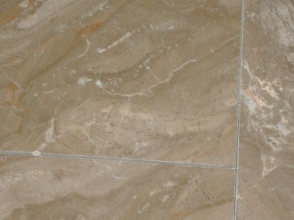

Slide 16
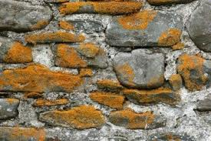
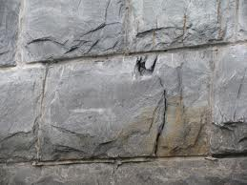
Laboratorio di progettazione tecnologica dell’architettura_aa.2024-25
PATOLOGIE RICORRENTI
DISGREGAZIONE/DISTACCHI gelività
AGGRESSIONE SALINA cristallizzazione salsedine
DILAVAMENTO azione battente della pioggia
EROSIONE azione del vento e delle polveri
AGGRESSIONE ORGANICA azioni degli apparati radicali di muschi e licheni
AGGRESSIONE INQUINANTI piogge acide (gessificazione dei calcari)

Slide 17
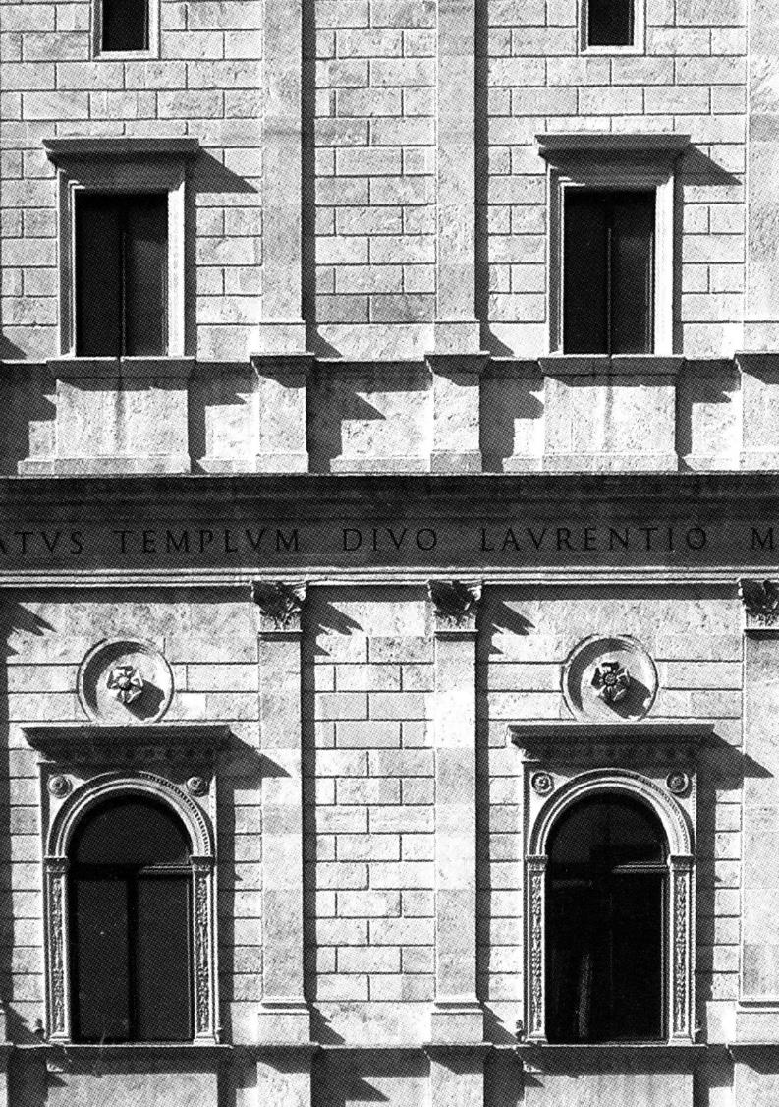
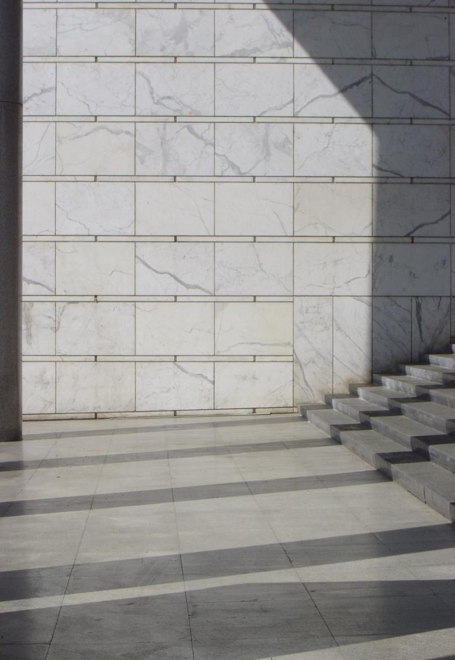

Slide 18
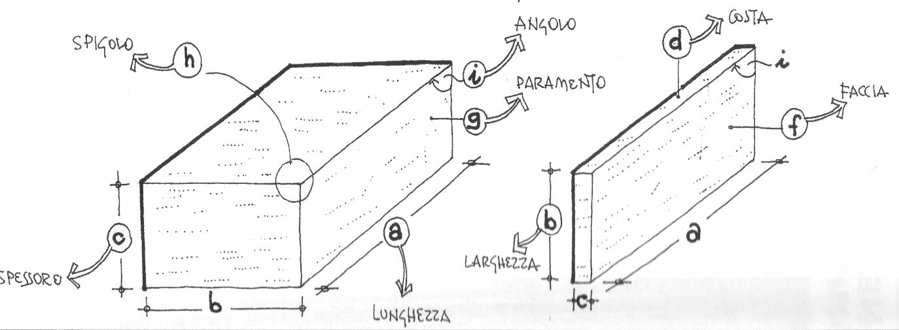
Laboratorio di progettazione tecnologica dell’architettura_aa.2024-25
BLOCCO
LASTRA
costa
angolo
spigolo
angolo
paramento
faccia
larghezza
spessore
lunghezza
Blocchi per murature: arenarie compatte, tufi calcarei, tufi vulcanici
a = 30-50 cm
b = 20-30 cm
c = 15-25cm
Lastre da rivestimento, pavimento e copertura: graniti, porfidi, basalti, arenarie, ardesie, gneiss Listelli. Marmette
a = 30-50 cm
b = 20-30 cm
c = 15-25cm
UNI 9379 – Terminologia e classificazione pavimenti e rivestimenti lapidei

Slide 19
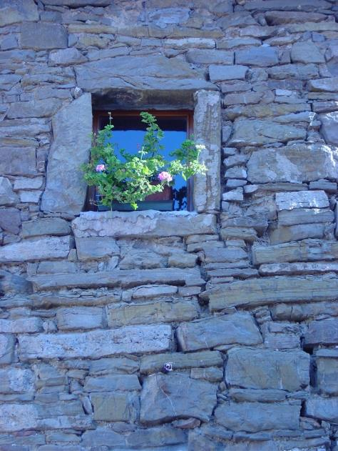
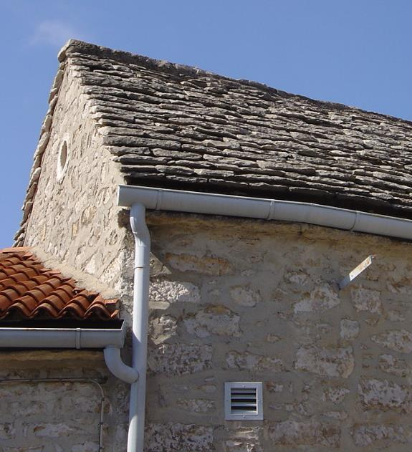
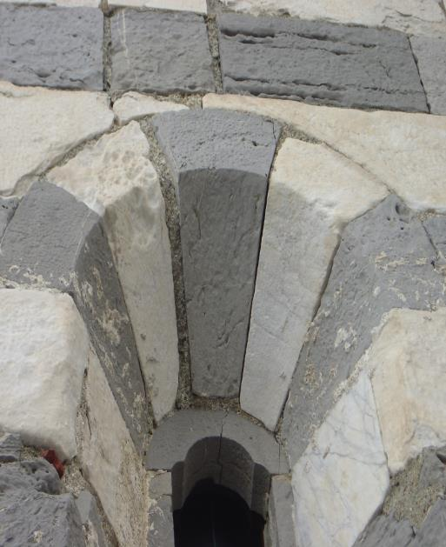
Laboratorio di progettazione tecnologica dell’architettura_aa.2024-25
IMPIEGHI
BLOCCHI REALIZZAZIONE OSSATURE MURARIE
MURI A SECCO, MURI LEGATI A MALTA
APPARECCHIATURE COSTRUTTIVE AD ARCO E VOLTE

Slide 20
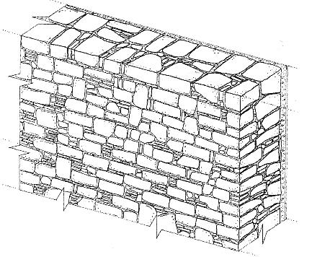
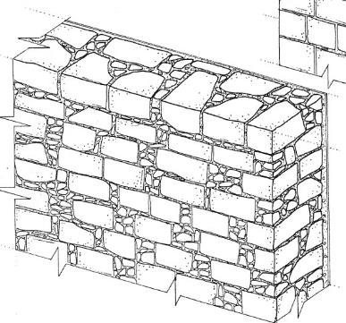
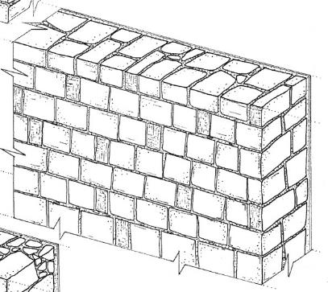
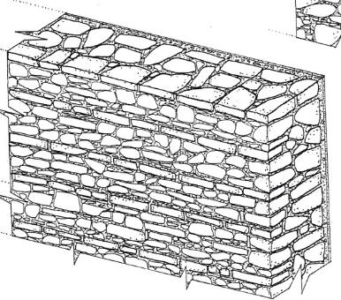
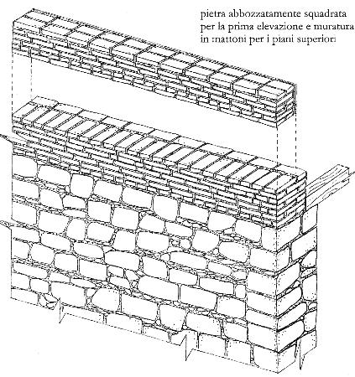
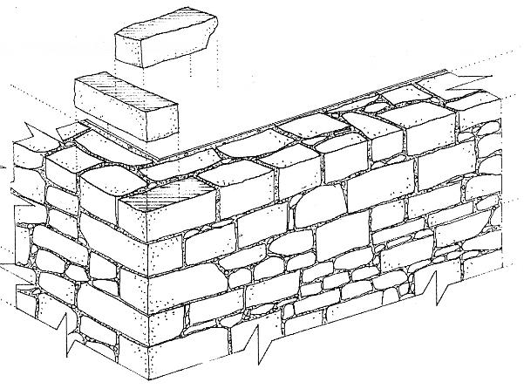
Laboratorio di progettazione tecnologica dell’architettura_aa.2024-25
MURATURA A CONCI SBOZZATI E INSERTI NEI VUOTI (mattoni o pietrame)
MURATURA A CONCI REGOLARI
MURATURA A CONCI SBOZZATI E LISTATA
SOLUZIONE D’ANGOLO
MURATURA IN PIETRA (primo livello ) e MATTONI (livelli superiori)

Slide 21
Laboratorio di progettazione tecnologica dell’architettura_aa.2024-25
IMPIEGHI
LASTRE PARAMENTI DI RIVESTIMENTO
PAVIMENTAZIONI
RIVESTIMENTI CON POSA IN OPERA A UMIDO
con imbottitura completa di malta (con o senza zanche)
Problematiche: distacco lastre per variazioni dimensionali, rottura per infiltrazione di acqua, macchie per reazioni chimiche di componenti
con incollaggio a mastice o collante
Problematiche: scarso controllo dell’irregolarità del supporto
Vantaggi: possibilità di usare lastre di piccolo spessore, rapidità di costruzione, eliminazione dei dispositivi di ancoraggio

Slide 22
Laboratorio di progettazione tecnologica dell’architettura_aa.2024-25
IMPIEGHI
LASTRE PARAMENTI DI RIVESTIMENTO
RIVESTIMENTI CON POSA IN OPERA A SECCO
con creazione di una discontinuità tra supporto e rivestimento che favorisce il controllo della tolleranza di lavorazione e posa in opera attraverso l’uso di interfacce regolabili
sistemi puntiformi
tasselli ad espansione, ancoranti chimici, staffe e zanche
sistemi lineari
a piastra, a spinotti, continui
a pannelli
a telaio metallico, a supporto in c.a. alleggerito, con lastre sottili o pannelli sandwich

Slide 23
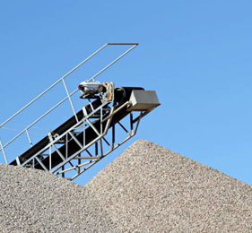
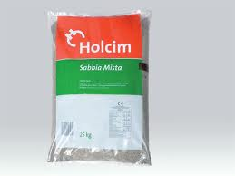
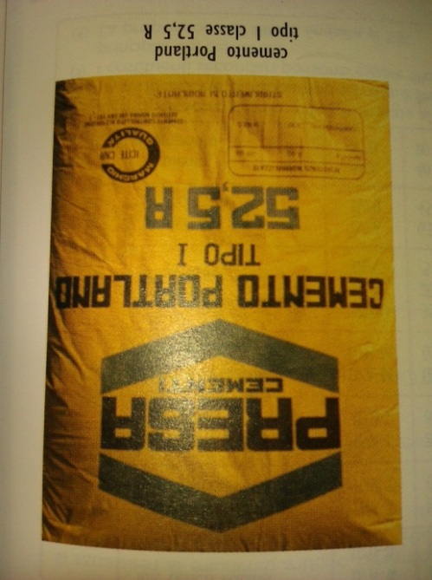
Laboratorio di progettazione tecnologica dell’architettura_aa.2024-25
MB CALCESTRUZZO
impasto
miscela
AGGREGATI
+
LEGANTE
+
ACQUA
+
ADDITIVI
fluidificanti, superfluificanti, iperfluidificanti
ritardanti, acceleranti
aeranti, plastificanti
modificatori di viscosità, riduttori di ritiro
ALTRE SOSTANZE
minerali in polvere fibre metalliche e polimeriche

Slide 24
Laboratorio di progettazione tecnologica dell’architettura_aa.2024-25
EPOCA
ROMANA
LEGANTI IDRAULICI
POZZOLANA + CALCE
durezza, resistenza, aderenza
RIVOLUZIONE
INDUSTRIALE
inizio XVIII sec. - studi sui leganti naturali e artificiali
1769 - Parker brevetta un nuovo legante idraulico, il cemento romano ottenuto per cottura di calcari marnosi (argilla)
1824 - Joseph Aspdin ottiene il CEMENTO PORTLAND attraverso la cottura di una miscela di calcare e argilla
1844 - Johnson migliora la composizione della miscela per CLINKER
XIX SECOLO
1860 – produzione industriale dei clinker, cementi d’altoforno, pozzolanici, alluminosi, soprasolfatati

Slide 25
Laboratorio di progettazione tecnologica dell’architettura_aa.2024-25
LEGANTI IDRAULICI
MATERIE PRIME
+
MATERIE PRIME AUSILIARIE
calcare
argilla
cenere di pirite, sabbia silicea, bauxite
macinazione del materiale crudo
cottura in forno (1450°C circa)
CLINKER
+
GESSO
CEMENTO IN POLVERE
ACQUA
+
Pasta di cemento

Slide 26
AGGREGATI
Laboratorio di progettazione tecnologica dell’architettura_aa.2024-25
Frammenti di rocce, provenienti dalle cave o dall’alveo dei fiumi
Sono l’elemento PORTANTE del calcestruzzo (2/3 del volume)
AGGREGATI NATURALI
provenienti dalla disgregazione di rocce calcaree o silicee sabbia Ø max 4-5 mm ghiaia (di origine alluvionale e di forma tondeggiante)
AGGREGATI MANIPOLATI
ottenuti da frantumazione di rocce di cava
pietrisco (di forma irregolare) con granuli più grossi di 4-5 mm
LAVATI PRIMA DELL’USO
per eliminare impurità e le sostanze organiche eventualmente presenti

Slide 27
AGGREGATI
Laboratorio di progettazione tecnologica dell’architettura_aa.2024-25
caratteristica intrinseca
RESISTENZA MECCANICA
 | Resistenza a compressione (rottura) kg/cm² | Porosità totale % del volume | Resistenza all’usura (materiale asportato per l’attrito)
Granito | 1.600 - 2.400 | 0,4 - 1,5 | 1
Basalto | 2.000 - 4.000 | 0,2 - 0,9 | 1 - 2
Pomice | 50 - 200 | 30 - 70 | -
Dolomite | 200 - 600 | 0,4 - 2 | 7 - 12
Travertino | - | 5 - 12 | -
Marmo | 1.000 - 1.800 | 0,5 - 3 | 4 - 8
altre caratteristiche
NON GELIVITA’ ASSENZA IMPURITA’

Slide 28
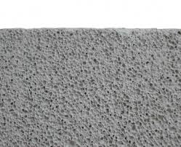
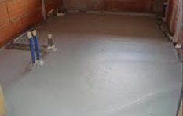
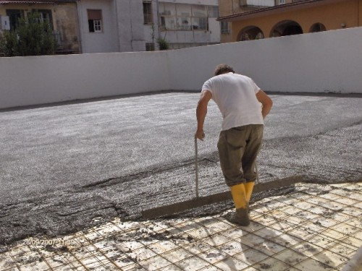
AGGREGATI LEGGERI
Laboratorio di progettazione tecnologica dell’architettura_aa.2024-25
caratteristica intrinseca
BASSA RESISTENZA MECCANICA, ELEVATA POROSITA’, BASSO PESO (200-500 kg mc)
argilla espansa, pomice, perlite, vermiculite, polistirolo
USI NON STRUTTURALI E IN AMBIENTE PROTETTO
(interni o protezione con impermeabilizzazione)
MASSETTI - SOTTOFONDI - CALDANE

Slide 29
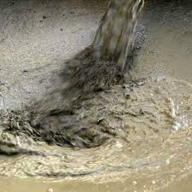
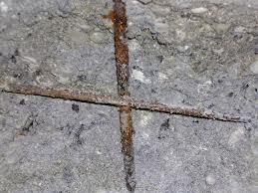
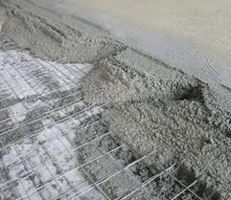
ACQUA
Laboratorio di progettazione tecnologica dell’architettura_aa.2024-25
IDRATARE IL LEGANTE – consentire lo sviluppo delle reazioni
BAGNARE L’AGGREGATO – favorire l’aderenza con la pasta legante
PORTARE LA MASSA ALLA CONSISTENZA VOLUTA – consentire il trasporto, getto e costipamento dell’impasto
carbonati – azione accelerante o ritardante sull’indurimento
solfati - azione disgregante, con conseguenze sulla resistenza
cloruri – azione corrosiva delle armature

Slide 30
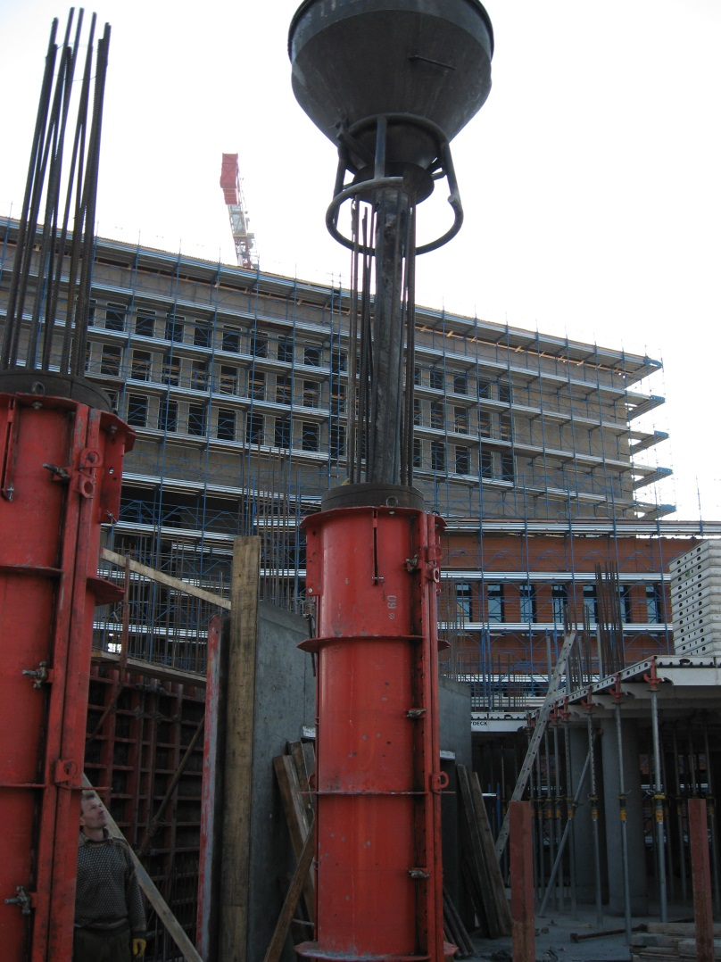
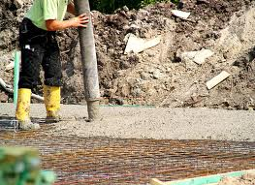
Laboratorio di progettazione tecnologica dell’architettura_aa.2024-25
ADDITIVI
Sostanze che vengono aggiunte all’impasto per migliorare le caratteristiche del calcestruzzo in fase di lavorazione ed esercizio

Slide 31
Laboratorio di progettazione tecnologica dell’architettura_aa.2024-25
IMPASTO_LAVORAZIONE
QUANTITA’ DI INERTI
PASTA LEGANTE
DISTRIBUZIONE GRANULOMETRICA
RAPPORTO A/C
DOSAGGIO CEMENTO
tipo di costruzione (spessore manufatti)
Ø max 1/5 spessore manufatto
Ø max 3/4 distanza ferri
a/c tra 0,5 e 0,7
legante tra 150 kg e 350 Kg
LAVORABILITA’
PESO SPECIFICO
RESISTENZE MECCANICHE FINALI
CALCESTRUZZO MAGRO 200-300 kg/mc CALCESTRUZZO GRASSO 350-500 kg/mc

Slide 32
Laboratorio di progettazione tecnologica dell’architettura_aa.2024-25
IMPASTO_IDRATAZIONE
GRANULO DI CEMENTO
cemento
+
acqua
300 KG
120 l
ACQUA
GEL
gelo di cemento
formazione di cristalli (silicati e idrati di calcio) che collegano i granuli di cemento)
stagionatura
fase iniziale - PRESA (o maturazione)
Si considera terminata quando l’impasto non è più sufficientemente plastico da poter essere manipolato
fase finale – INDURIMENTO
L’impasto, già rappreso, acquista resistenza meccanica

Slide 33
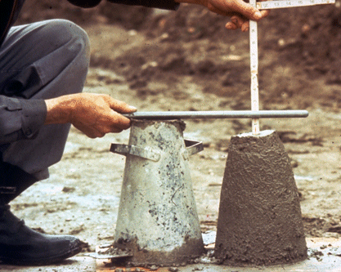
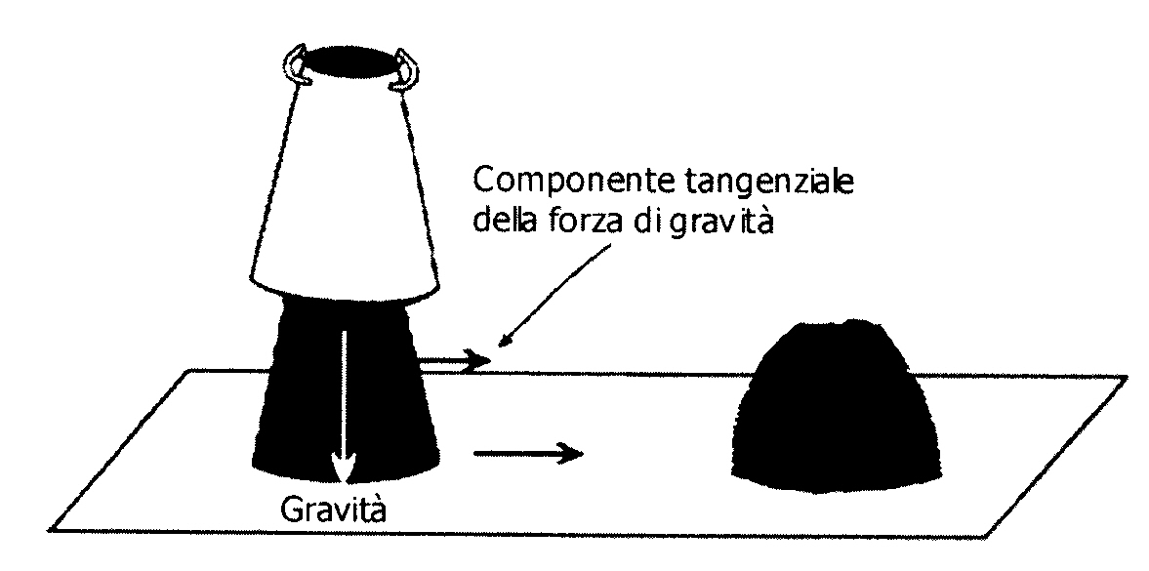
Laboratorio di progettazione tecnologica dell’architettura_aa.2024-25
IMPASTO_GETTO
COMPATTEZZA
Incide sulla DUREVOLEZZA e sulla RESISTENZA MECCANICA
GRANULOMETRIA DEGLI INERTI
LAVORABILITA’
RAPPORTO A/C
CONSISTENZA S1-S5 Cono di Abrams

Slide 34
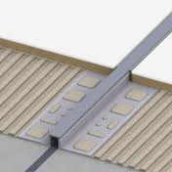
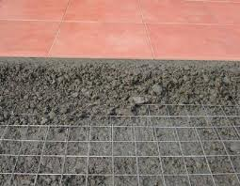
Laboratorio di progettazione tecnologica dell’architettura_aa.2024-25
PRESA
Temperatura 15°C – 25 °C
Ur > 80%
RITIRO
Diminuzione volumetrica connaturata alla fase di stagionatura
Elevate temperature
Impasto grasso
Diametro inerti
FESSURAZIONE
giunti di frazionamento
armatura

Slide 35
Laboratorio di progettazione tecnologica dell’architettura_aa.2024-25
INDURIMENTO
acquisizione resistenza meccanica di progetto
28gg
caratteristiche dell’aggregato
resistenza intrinseca del cemento
dosaggio cemento
rapporto a/c
grado di costipazione
grado di maturazione
temperatura
FLUAGE - deformazione (plastica) lenta cui sono soggetti i materiali sottoposti a carichi costanti nel tempo. Esaurito dopo 3 anni circa.
RESISTENZA MECCANICA
Classificazione del cls avviene attraverso l’indicazione della R_{bK}
RESISTENZA CARATTERISTICA
dedotta da prove a compressione a 28gg
resistenza a compressione al di sotto della quale si trova solo il 5% dei provini

Slide 36
Laboratorio di progettazione tecnologica dell’architettura_aa.2024-25
CALCESTRUZZO ARMATO
+
CALCESTRUZZO DI CEMENTO
ARMATURA IN ACCIAIO
barre – dritte, spezzoni, sagomati (staffe)
4mm-30mm fino a 12m
reti – legate, elettrosaldate
ferri ad aderenza migliorata
principale – a trazione
secondaria – a taglio e torsione
complementare – collegamento, ripartizione
Mutua aderenza che impedisce lo scorrimento reciproco
Coefficienti di dilatazione termica molto prossimi
(per il calcestruzzo 0,000010/°C , per l’acciaio 0,000012/°C )

Slide 37
Laboratorio di progettazione tecnologica dell’architettura_aa.2024-25
TECNOLOGIA DI ESECUZIONE
CONCREZIONE
IN OPERA
FUORI OPERA
Costruzione delle casseforme per i getti
Preparazione e montaggio dell’armatura metallica
Confezionamento e trasporto in opera del cls
Getto nelle casseforme e costipamento del cls
Stagionatura del cls
Disarmo delle casseforme

Slide 38
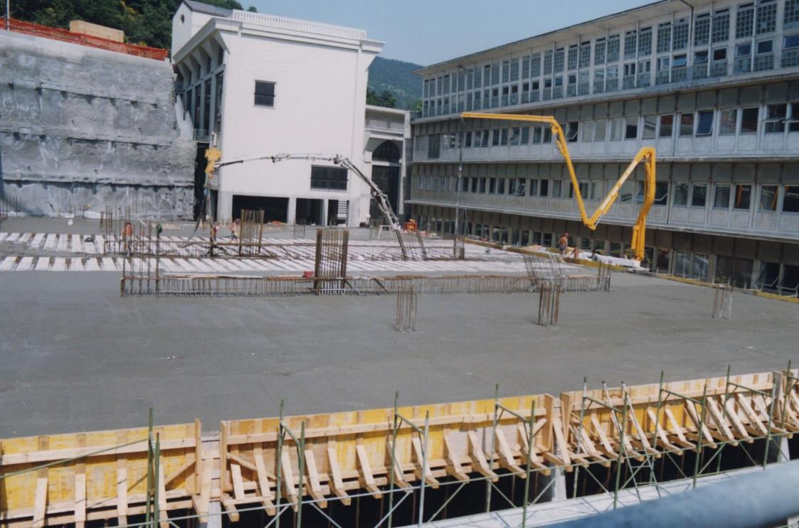
Laboratorio di progettazione tecnologica dell’architettura_aa.2024-25
TECNOLOGIA DI ESECUZIONE
CONCREZIONE

Slide 39
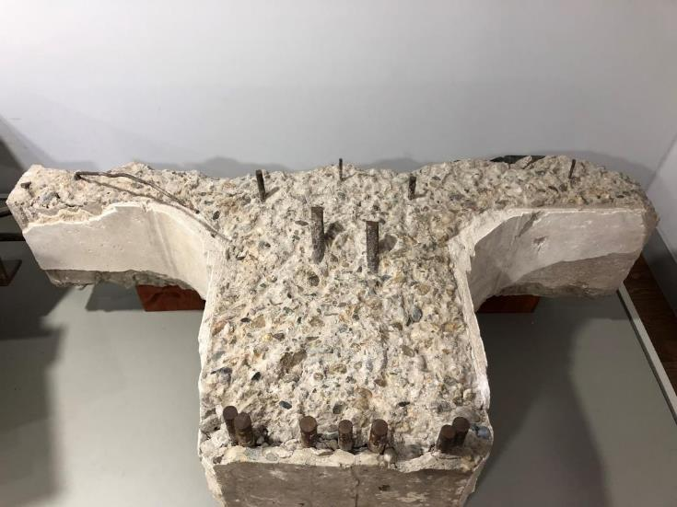
Laboratorio di progettazione tecnologica dell’architettura_aa.2024-25
TECNOLOGIA DI ESECUZIONE
CONCREZIONE

Slide 40
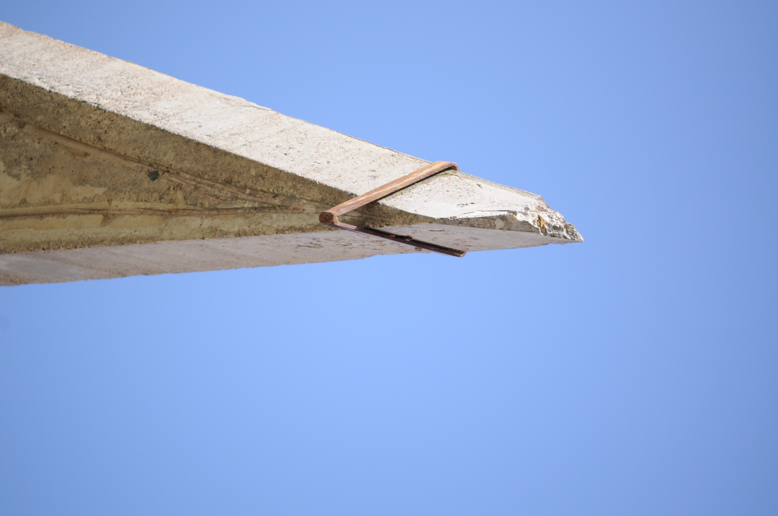
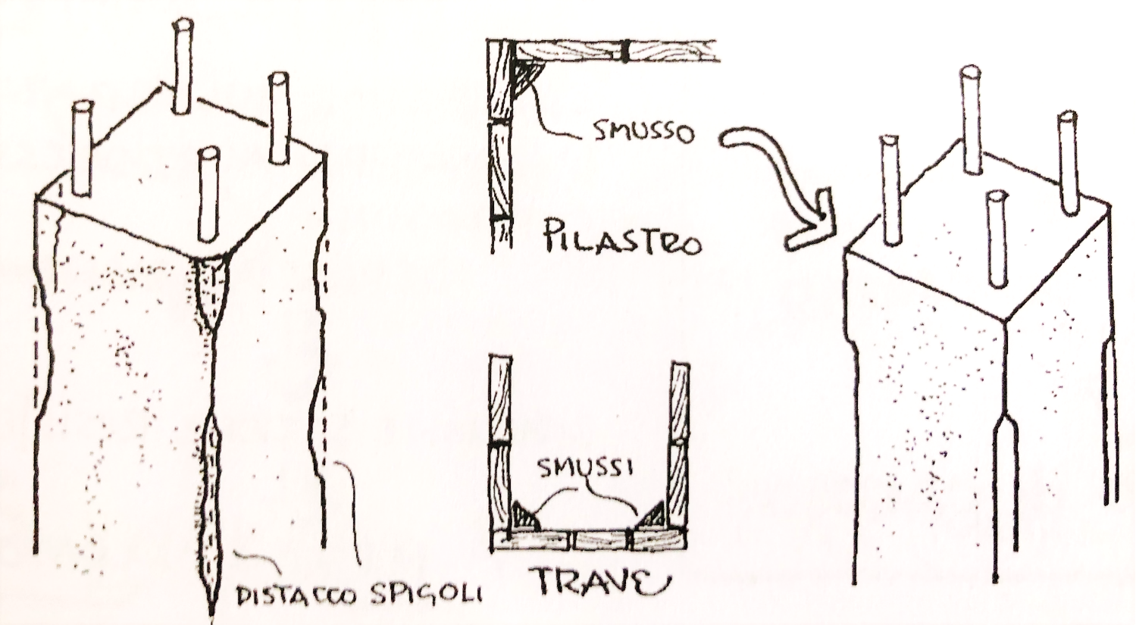
Laboratorio di progettazione tecnologica dell’architettura_aa.2024-25
smusso
distacco

